Slide 1
PHÒNG GIÁO DỤC VÀ ĐÀO TẠO BÁT XÁT TRƯỜNG TIỂU HỌC BẢN VƯỢC
TIẾNG VIỆT lớp 2
Giáo viên: Trần Thị Thanh

Slide 2
Khởi động

Slide 3
Thứ Ba ngày 8 tháng 3 năm 2022
Tiếng Việt ( Viết)
Bài 19: Cảm ơn anh hà mã ( Tiết 3)

Slide 4
Viết bảng con

Slide 7
Viết ứng dụng

Slide 9
Viết vở

Slide 11
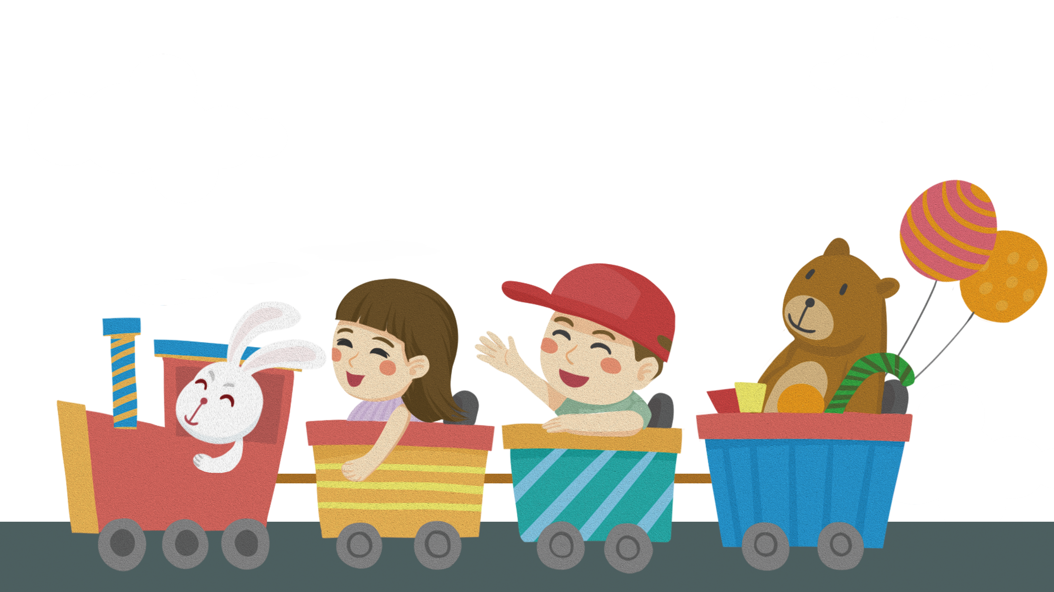
CHÀO TẠM BIỆT

